Slide 1
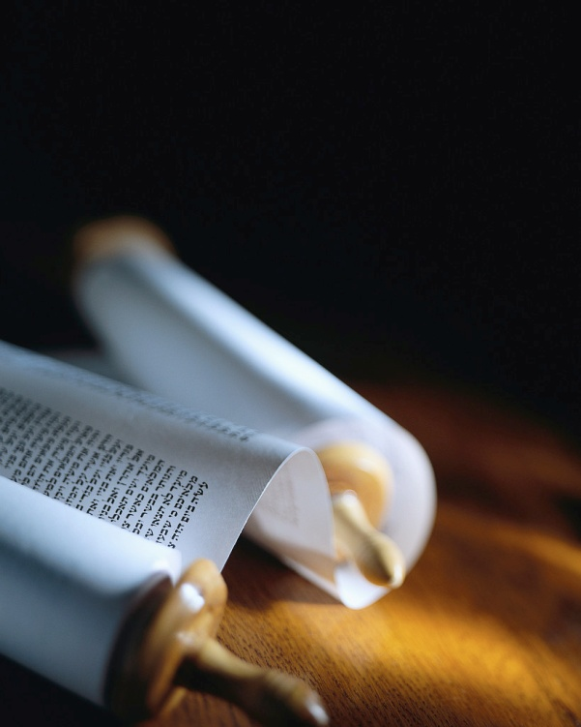
Notes:
180415 Moulins
Bonjours à tous !

Slide 2
Approfondir la Bible dans son Contexte
Qui l’a écrit ou l’a dit ?
À quelle époque ?
Pour qui est-il écrit ?
Quel mot est répété ?
C’est le sujet du texte.
5) Où sont les divisions
naturelles du texte ?
6) Quel est le thème ?
Une phrase simple, svp
7) Quelles applications ?
1 interprétation… 36 applications
Notes:
La clé, pour comprendre les textes bibliques, est de les lire dans leur contexte.
Posez-vous toujours, les questions suivantes. [lire]
Rappelez-vous, qu’un texte hors contexte, est un prétexte, pour toutes sortes d’erreurs.[lire]

Slide 3
Que dit la Bible ?
Que se passe-t-il quand quelqu’un se confie au Seigneur Jésus-Christ pour qu’IL le sauve ?
« Car quiconque invoquera le nom du Seigneur sera sauvé. » Romains 10:13 FLS
Le pardon et la rémission de nos péchés
Notes:
Posons aussi des questions, sur des idées reçues.
Voici une question de la plus haute importance. [lire]
La Bible, d’un bout à l’autre, parle du salut du péché. [lire]
Nous avons vu, que le miracle commence avc le pardon.[lire]

Slide 4
La régénération
« Vous avez été régénérés, non par une semence corruptible, mais par une semence incorruptible, par la parole vivante et permanente de Dieu. » 1 Pierre 1:23 FLS
C’est quoi ?
Comment le fait-IL?
Qu’en faire ?
Toutes choses sont nouvelles.
Notes:
Le miracle du salut inclue une « régénération » de la personne.
Nous allons poser 3 questions à la Bible. [lire]
En parlant aux chrétiens, la Bible dit ceci. [lire]
Plus qu’une vie réformée, c’est une nouvelle vie selon 2 Cor 5:17

Slide 5
Une nouvelle naissance
« Ce qui est né de la chair est chair, et ce qui est né de l'Esprit est esprit. Ne t'étonne pas que je t'aie dit: ‘Il faut que vous naissiez de nouveau.’ »
Jean 3:6-7 FLS
C’est quoi ?
Comment le fait-IL?
Qu’en faire ?
Aussi réelle que votre 1ere
Notes:
C’est un véritable miracle !
Devenir chrétien n’est pas devenir un adepte d’une foi.
Voici comment le S-J-C décrit ce miracle à un adepte juif. [lire]
Le mot en grec est le même que d’être régénéré dns 1Pi1:23.
Qqch de réelle se passe en vs.

Slide 6
Un nouveau Père Céleste
« À tous ceux qui l'ont reçu, IL leur a donné le droit d'être faits enfants de Dieu, savoir, à ceux qui croient en son nom, qui ne sont point nés du sang, ni de la volonté de la chair, ni de la volonté de l'homme, mais de Dieu. »
Jean 1:12-13 Ostervald
C’est quoi ?
Comment le fait-IL?
Qu’en faire ?
Être enfant de Dieu !
Notes:
Ce miracle vient de Dieu.
On n’accepte pas Jésus, on LE reçoit pour qu’IL fasse le miracle.
On n’est pas chrétien ni grâce à nos ancêtres, ni nos efforts[lire]
Par la nouvelle naissance on devient enfant de Dieu. C’est une relation ps juste une religion

Slide 7
ET c’est juste le début !
« Il nous a engendrés selon sa volonté, par la parole de vérité, afin que nous soyons en quelque sorte les prémices de ses créatures. » Jacques 1:18 FLS
C’est quoi ?
Comment le fait-IL?
Qu’en faire ?
C’est une vie éternelle.
Notes:
Il y a tant de textes bibliques qui parlent d’être né de nouveau
C’est le « qqch de meilleure » d’Héb11:40 & 12:23 qu’IL donne.
L’avenir est devant nous. [lire]
1Jn5v4 dit : « Ce qui est né de Dieu triomphe du monde. » v13 dit : « Vous avez la vie éternelle.»

Slide 8
Que se passe-t-il ?
« Le salaire du péché, c'est la mort ; mais le don gratuit de Dieu, c'est la vie éternelle en Jésus Christ notre Seigneur. » Romains 6:23 FLS
C’est quoi ?
Comment le fait-IL?
Que faire ?
IL s’est sacrifié, LUI-même
Notes:
La Bible révèle que ns étions tous créés à l’image de Dieu.
Un défaut génétique, depuis la chute de nos 1er parents, nous a tous condamné à la mort. [lire]
Dieu veut et peut restaurer la vie, grâce à la mort du Christ à ntre place sur la Croix. 1Cor15v3

Slide 9
IL est mort pour donner la vie.
« Vous n'avez point reçu un esprit de servitude, pour être encore dans la crainte ; mais vous avez reçu un esprit d'adoption, par lequel nous crions : Abba ! Père ! »
Romains 8:15 FLS
C’est quoi ?
Comment le fait-IL?
Que faire ?
IL donne un nouveau esprit.
Notes:
La nouvelle naissance, est le don de Dieu, de la vie éternelle.
On ne peut pas insister trop s/ le fait que c’est un miracle, pas simplement une croyance. [lire]
NB l’article indéfini dans ce txt
IL transforme notr être avec le don d’un nouveau esprit humain

Slide 10
C’est l’œuvre de Son Esprit.
« L'Esprit lui-même rend témoignage à notre esprit que nous sommes enfants de Dieu. » Romains 8:16 FLS
C’est quoi ?
Comment le fait-IL?
Que faire ?
IL recrée l’image de Dieu.
Notes:
Les 3 Membres de la Trinité se révèlent à travers toute la Bible.
Dns ce vrset, qui suit le drnier, l’article défini mntre la différence entre un nouveau esprit qu’IL ns donne, et Son Esprit. [lire]
IL nous fait naître de nouveau, avec le don d’un nouveau esprit.

Slide 11
Un nouveau esprit
« Que le Dieu de paix vous sanctifie lui-même tout entiers, et que tout votre être, l'esprit, l'âme et le corps, soit conservé irrépréhensible, lors de l'avènement de notre Seigneur Jésus Christ ! »
1 Thessaloniciens 5:23 FLS
C’est quoi ?
Comment le fait-IL?
Que faire ?
À l’image de la Trinité
Notes:
Selon Héb4v12 l’esprit est le siège de nos intentions et l’âme est le siège de ns raisonnements.
Selon És42v1 la Trinité a un Corps, Âme et Esprit. [lire]
IL commence la sanctification en donnant un nouveau esprit.
On devient enfant de Dieu !

Slide 12
Êtes-vous nés de nouveau ?
« À tous ceux qui l'ont reçu, il leur a donné le droit d'être faits enfants de Dieu, savoir, à ceux qui croient en son nom,
Jean 1:12 Ostervald
C’est quoi ?
Comment le fait-IL?
Qu’en faire ?
Dieu fera le miracle.
Notes:
Vous êtes à la recherche, ou adeptes de la foi chrétien, mais est-ce que vs êtes nés de nouv ?
Revenons à Jn1v12 où il est clair qu’il faut avoir confiance en Christ ET l’appeler par son Nom, pour Le recevoir. [lire]
NB le verbe au passif. [lire]

Slide 13
Comment LE recevoir ?
« Examinez-vous vous mêmes, pour savoir si vous êtes dans la foi ; éprouvez-vous vous-mêmes. »
2 Corinthiens 13:5 FLS
C’est quoi ?
Comment le fait-IL?
Qu’en faire ?
Reconnaître votre besoin
Notes:
Quel est votre part ?
Commencez par l’examen de votre conscience. [lire]
Personne d’autre peut le faire.
Le 1er message du SJC était : « Repentez-vous ! » Mt4v17.
Sn dernier message était : « La repentance+le pardon » Lc24v47

Slide 14
Doublement honnête…
« Si tu confesses de ta bouche le Seigneur Jésus, et si tu crois dans ton cœur que Dieu l'a ressuscité des morts, tu seras sauvé. »
Romains 10:9 FLS
C’est quoi ?
Comment le fait-IL?
Qu’en faire ?
IL entrera, c’est promis !
Notes:
La voie du salut passe par la confession et la confiance.
Ni l’une sans l’autre suffit.[lire]
Dire publiquement qu’IL est le Maître de votre vie, ET croire qu’IL l’est activement sont essent
On ne se converti pas, mais on est converti !

Slide 15
Un dernier mot !
« Car c'est en croyant du cœur qu'on parvient à la justice, et c'est en confessant de la bouche qu'on parvient au salut. » Romains 10:10 FLS
C’est quoi ?
Comment le fait-IL?
Qu’en faire ?
Christ vous appelle.
Notes:
Quand la Bible se répète, il est vraiment important de l’écouter.
Croire est bien car on fait face à la justice et notre péché. [lire]
Mais, il faut croire assez pour demander le pardon et le salut !
Si vous n’êtes pas nés de nouveau, cela fait parti du salut.

Slide 16
Revoir, réagir et revenir :
Que se passe-t-il quand quelqu’un se confie à Christ pour qu’IL le sauve ?
Il est pardonné
Ses péchés sont effacés
Il est né de nouveau
www.AzBible.yolasite.com/fr
Notes:
N’oublions pas de revisiter ce que nous avons vu aujourd’hui, remettre en cause votre vie, et ensuite repasser dans votre cœur ce qu’il faut en faire ! [lire]
Cette présentation sera sur le site web AzBible, téléchargeable.

